Slide 1
Servlet&JSP开发技术

Slide 2
5.1 Servlet简介
了解Servlet的主要作用；
掌握Servlet的处理流程。

Slide 3
Servlet简介
Servlet（服务器端小程序）是使用Java语言编写的服务器端程序，可以像JSP一样，生成动态的WEB页，Servlet主要运行在服务器端，并由服务器调用执行，是一种按照Servlet标准开发的类。
Servlet程序是Java对CGI程序的实现，但是与传统CGI的多进程处理操作不同的是，Servlet采用了多线程的处理方式，这样就使得Servlet程序的运行效率比传统的CGI更高，而且Servlet还保留有Java的可移植性的特点，这样使得Servlet更易使用，功能也更加强大。

Slide 4
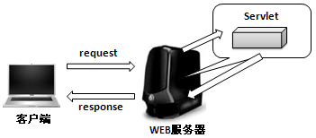
Servlet处理的基本流程
Servlet程序将按照如下的步骤进行处理：
  客户端（很可能是Web浏览器）通过HTTP提出请求。
  WEB服务器接收该请求并将其发送给servlet。如果这个servlet尚未被加载，web服务器将把它加载到Java 虚拟机并且执行它。
  Servlet程序将接收该HTTP请求并执行某种处理。
  Servlet会将处理后的结果向Web服务器返回应答。
  WEB服务器将从Servlet收到的应答发回给客户端。

Slide 5

Servlet程序实现
在整个Servlet程序之中最重要的就是Servlet接口，在此接口下定义了一个GenericServlet的子类，但是一般不会直接继承此类，而是根据所使用的协议选择GenericServlet的子类继承，例如：现在是采用HTTP协议处理的，所以一般而言当需要使用HTTP协议操作时用户自定义的Servlet类都要继承HttpServlet类。

Slide 6
5.2 第一个Servlet程序
掌握Servlet程序的基本组成
掌握Servlet程序的配置

Slide 7
实现要求
如果要开发一个可以处理HTTP请求的Servlet程序，肯定是要继承HttpServlet类，而且在自定义的Servlet类中至少还要覆写HttpServlet类中提供的doGet()方法
  protected void doGet(HttpServletRequest req,HttpServletResponse resp) throws ServletException,IOException

Slide 8
HelloServlet.java
package org.lxh.servletdemo; import java.io.IOException; import java.io.PrintWriter; import javax.servlet.ServletException; import javax.servlet.http.HttpServlet; import javax.servlet.http.HttpServletRequest; import javax.servlet.http.HttpServletResponse; public class HelloServlet extends HttpServlet { // 继承HttpServlet public void doGet(HttpServletRequest req, HttpServletResponse resp) throws ServletException, IOException { // 覆写doGet()方法 PrintWriter out = resp.getWriter(); // 准备输出 out.println("<html>"); // 输出html元素 out.println("<head><title>MLDNJAVA</title></head>");// 输出html元素 out.println("<body>"); // 输出html元素 out.println("<h1>HELLO WORLD</h1>"); // 输出html元素 out.println("</body>"); // 输出html元素 out.println("</html>"); // 输出html元素 out.close() ; // 关闭输出 } }

Slide 9
编译时会出现找不到servlet包的错误
如果用户使用手工的方式编译一个Servlet的话，则有可能在编译时会出现以下的错误提示：
  软件包 javax.servlet 不存在
  软件包 javax.servlet.http 不存在
这两个Servlet的开发包实际上是保存在%TOMCAT_HOME%\lib\servlet-api.jar路径下，但是由于现在使用javac命令编译的时候，是使用的JAVA SE环境编译的，但是Servlet本身已经属于JAVA EE的应用范畴，所以就出现了找不到开发包的情况，此时，有两种方式：
  一种是通过classpath指定，在classpath中加入此开发包的路径
  另外一种方式是将Servlet的开发包保存在%JAVA_HOME%\jdk1.6.0_02\jre\lib\ext目录之中

Slide 10
配置web.xml文件
<servlet> <!-- 定义servlet --> <servlet-name>hello</servlet-name> <!-- 与servlet-mapping相对应 --> <servlet-class> <!-- 定义包.类名称 --> edu.whut.web.servletdemo.HelloServlet </servlet-class> </servlet> <servlet-mapping> <!-- 映射路径 --> <servlet-name>hello</servlet-name> <!-- 与servlet相对应 --> <url-pattern>/helloServlet</url-pattern><!-- 页面的映射路径 --> </servlet-mapping>

Slide 11
修改web.xml，增加多个映射路径
<servlet-mapping> <!-- 映射路径 --> <servlet-name>hello</servlet-name> <!-- 与servlet相对应 --> <url-pattern>/helloServlet</url-pattern> <!-- 页面的映射路径 --> </servlet-mapping> <servlet-mapping> <!-- 映射路径 --> <servlet-name>hello</servlet-name> <!-- 与servlet相对应 --> <url-pattern>/hello.asp</url-pattern> <!-- 页面的映射路径 --> </servlet-mapping> <servlet-mapping> <!-- 映射路径 --> <servlet-name>hello</servlet-name> <!-- 与servlet相对应 --> <url-pattern>/hello.lxh</url-pattern> <!-- 页面的映射路径 --> </servlet-mapping> <servlet-mapping> <!-- 映射路径 --> <servlet-name>hello</servlet-name> <!-- 与servlet相对应 --> <url-pattern>/lxh/*</url-pattern> <!-- 页面的映射路径 --> </servlet-mapping>

Slide 12
5.3 Servlet与表单
深入了解HttpServlet类中的请求处理方法；
掌握表单提交的路径问题处理方法。

Slide 13
接收参数
由于Servlet本身也存在HttpServletRequest和HttpServletResponse对象的声明，所以就可以使用Servlet接收用户所提交的内容。

Slide 14
定义表单
<html> <head><title>WHUT Web Demo</title></head> <body> <form action="InputServlet" method="post"> 输入内容：<input type="text" name="info"> <input type="submit" value="提交"> </form> </body> </html>

Slide 15
接收用户请求
package org.lxh.servletdemo; import java.io.IOException; import java.io.PrintWriter; import javax.servlet.ServletException; import javax.servlet.http.HttpServlet; import javax.servlet.http.HttpServletRequest; import javax.servlet.http.HttpServletResponse; public class InputServlet extends HttpServlet { // 继承HttpServlet public void doGet(HttpServletRequest req, HttpServletResponse resp) throws ServletException, IOException { // 处理get请求 String info = req.getParameter("info") ; // 接收请求参数 PrintWriter out = resp.getWriter(); // 准备输出 out.println("<html>"); // 输出html元素 out.println("<head><title>MLDNJAVA</title></head>"); // 输出html元素 out.println("<body>"); // 输出html元素 out.println("<h1>" + info + "</h1>"); // 输出html元素 out.println("</body>"); // 输出html元素 out.println("</html>"); // 输出html元素 out.close() ; // 关闭输出 } public void doPost(HttpServletRequest req, HttpServletResponse resp) throws ServletException, IOException { // 处理post请求 this.doGet(req, resp) ; // 同一种方法体处理 } }

Slide 16
配置web.xml，注意映射路径
<servlet> <!-- 定义servlet --> <servlet-name>input</servlet-name> <!-- 与servlet-mapping对应 --> <servlet-class> <!-- 定义包.类名称 --> org.lxh.servletdemo.InputServlet </servlet-class> </servlet> <servlet-mapping> <!-- 映射路径 --> <servlet-name>input</servlet-name> <!-- 与servlet相对应 --> <url-pattern>/ch09/InputServlet</url-pattern> <!-- 页面的映射路径 --> </servlet-mapping>

Slide 17
小结
表单接收时根据请求方式的不同分为get处理和post处理。
在进行表单提交时一定要处理好路径问题。

Slide 18
5.4 Servlet生命周期
掌握Servlet生命周期及其对应方法
掌握web.xml文件对生命周期的控制

Slide 19
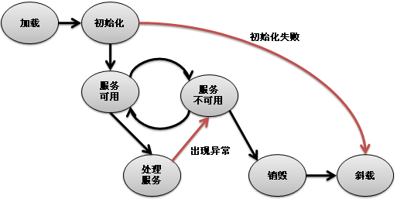
Servlet生命周期
Servlet程序是运行在服务器端的一段java程序，其生命周期将受到WEB容器的控制，生命周期包括：加载程序、初始化、服务、销毁、卸载五个部分。

Slide 20
Servlet生命周期对应的方法
No. | 方法 | 类型 | 描述
1 | public void init() throws ServletException | 普通 | Servlet初始化时调用
2 | public void init(ServletConfig config) throws ServletException | 普通 | Servlet初始化时调用，可以通过ServletConfig读取配置信息
3 | public abstract void service(ServletRequest req,ServletResponse res) throws ServletException,IOException | 普通 | Servlet服务，一般不会直接覆写此方法，而是使用doGet()或doPost()方法
4 | public void destroy() | 普通 | Servlet销毁时调用

Slide 21
各个生命周期的作用
加载Servlet
  WEB容器负责加载Servlet，当WEB容器启动的时候或者是在第一次使用这个Servlet的时候，容器会负责创建Servlet实例，但是用户必须通过部署描述符（web.xml）指定Servlet的位置（Servlet所在的包.类名称），成功加载之后，WEB容器会通过反射的方式对Servlet进行实例化。
初始化
  当一个Servlet被实例化之后，容器将调用init()方法初始化这个对象，初始化的目的是为了让Servlet对象在处理客户端请求前完成一些初始化的工作，例如：建立数据库连接、读取资源文件信息等，如果初始化失败，则此Servlet将被直接卸载。
处理服务
  当有请求提交时，Servlet将调用service()方法（常用的是doGet()或doPost()）进行处理，在service()方法中，Servlet可以通过ServletRequest接收客户的请求，也可以利用ServletResponse设置响应信息。
销毁
  当WEB容器关闭或者检测到一个Servlet要从容器中被删除时，会自动调用destroy()方法，以便让该实例释放掉所占用的资源。
卸载
  当一个Servlet调用完destroy()方法后，此实例将等待被垃圾收集器所回收，如果需要再次使用此Servlet的时候，会重新调用init()方法初始化。

Slide 22

换种方式理解Servlet的生命周期
如果觉得Servlet生命周期不好理解的话，读者可以按照人的生命周期进行对照，每个人的一生都要经历如下步骤：孕育生命、出生、成长、死亡、销毁。

Slide 23
生命周期 —— LifeCycleServlet.java
package org.lxh.servletdemo; import javax.servlet.ServletException; import javax.servlet.http.HttpServlet; import javax.servlet.http.HttpServletRequest; import javax.servlet.http.HttpServletResponse; public class LifeCycleServlet extends HttpServlet { // 继承HttpServlet public void init() throws ServletException { // 初始化操作 System.out.println("** 1、Servlet初始化 --> init()"); } public void doGet(HttpServletRequest req, HttpServletResponse resp) throws ServletException, java.io.IOException { // 处理服务 System.out.println("** 2、Servlet服务 --> doGet()、doPost()"); } public void doPost(HttpServletRequest req, HttpServletResponse resp) throws ServletException, java.io.IOException { // 处理服务 this.doGet(req, resp); // 调用doGet() } public void destroy() { // Servlet销毁 System.out.println("** 3、Servlet销毁 --> destroy()"); } }

Slide 24
在web.xml中配置Servlet
<servlet> <!-- 定义servlet --> <servlet-name>life</servlet-name> <!-- 与servlet-mapping对应 --> <servlet-class> <!-- 定义包.类名称 --> org.lxh.servletdemo.LifeCycleServlet </servlet-class> </servlet> <servlet-mapping> <!-- 映射路径 --> <servlet-name>life</servlet-name> <!-- 与servlet相对应 --> <url-pattern>/LifeServlet</url-pattern> <!-- 页面的映射路径 --> </servlet-mapping>

Slide 25
配置启动选项
<servlet> <!-- 定义servlet --> <servlet-name>life</servlet-name> <!-- 与servlet-mapping对应 --> <servlet-class> <!-- 定义包.类名称 --> org.lxh.servletdemo.LifeCycleServlet </servlet-class> <load-on-startup>1</load-on-startup><!-- 自动加载 --> </servlet>

Slide 26
小结
Servlet生命周期中最为重要的就是service()方法，doGet()和doPost()是专门负责处理请求的。
通过配置web.xml文件可以在服务器启动时自动初始化Servlet。

Slide 27
5.5 取得初始化配置信息
掌握ServletConfig对象的使用
可以在web.xml中为一个Servlet配置启动的初始化参数

Slide 28
取得初始化信息
在讲解JSP内置对象的时候为读者讲解过config对象，通过此对象可以读取web.xml中配置的初始化参数，此对象实际上是ServletConfig接口的实例，可以通过init()方法找到ServletConfig接口实例。

Slide 29
读取初始化配置信息
package edu.whut.web.servletdemo; import javax.servlet.ServletConfig; import javax.servlet.ServletException; import javax.servlet.http.HttpServlet; import javax.servlet.http.HttpServletRequest; import javax.servlet.http.HttpServletResponse; public class InitParamServlet extends HttpServlet { // 继承HttpServlet private String initParam = null ; // 用于接收初始化参数 public void init(ServletConfig config) throws ServletException{ this.initParam = config.getInitParameter("ref") ;// 接收初始化参数 } public void doGet(HttpServletRequest req, HttpServletResponse resp) throws ServletException, java.io.IOException {// 处理服务 System.out.println("初始化参数：" + this.initParam);// 输出初始化参数 } public void doPost(HttpServletRequest req, HttpServletResponse resp) throws ServletException, java.io.IOException {// 处理服务 this.doGet(req, resp); // 调用doGet() } }

Slide 30
在web.xml中配置初始化信息
<servlet> <!-- 定义servlet --> <servlet-name>initparam</servlet-name><!-- 与servlet-mapping对应 --> <servlet-class> <!-- 定义包.类名称 --> edu.whut.web.servletdemo.InitParamServlet </servlet-class> <init-param> <!-- 配置参数 --> <param-name>ref</param-name> <!-- 参数名称 --> <param-value>www.whut.edu.cn</param-value><!-- 参数内容 --> </init-param> </servlet> <servlet-mapping> <!-- 映射路径 --> <servlet-name>initparam</servlet-name> <!-- 与servlet相对应 --> <url-pattern>/InitParamServlet </url-pattern><!-- 页面的映射路径 --> </servlet-mapping>

Slide 31
小结
通过init(ServletConfig config)方法可以取得在web.xml文件中配置的初始化参数。
初始化参数要在web.xml中进行配置。

Slide 32
5.6 取得其他内置对象
Request/Session/Application属性范围
可以从Servlet中取得session对象并进行操作；
可以从Servlet中取得Application对象并进行操作。

Slide 33
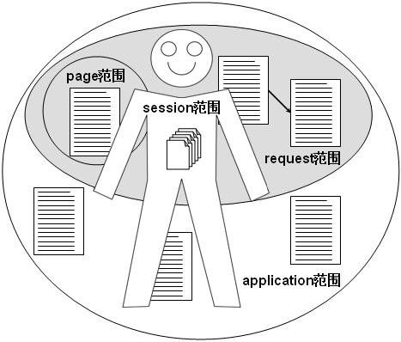
三种属性范围
在Servlet中提供了三种属性的保存范围，所谓的属性保存范围，指的就是一个设置的对象，可以在多少个程序中保存并可以继续使用
三种属性范围：
  request：只在一次请求中保存，服务器跳转后依然有效。
  session：在一次会话范围中，无论何种跳转都可以使用，但是新开浏览器无法使用。
  application：在整个服务器上保存，所有用户都可以使用

Slide 34
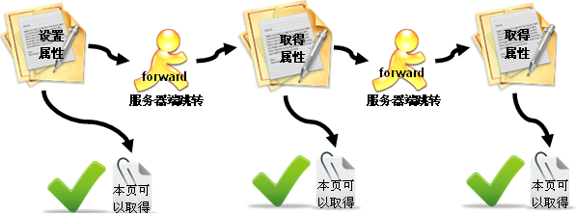
request属性范围
如果要在服务器跳转之后属性可以继续保存下来，则可以使用request属性范围操作，request属性范围表示的是在服务器跳转之后，所有设置的内容依然会被保留下来

Slide 35
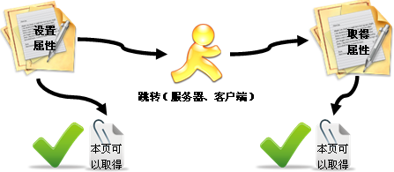
session属性范围
如果现在希望一个属性设置之后，可以在任何一个与设置页面相关的页面中取得的话，则就可以使用session属性范围，使用session设置属性之后，不管是客户端跳转还是服务器端跳转，只要属性设置了就都可以取得

Slide 36
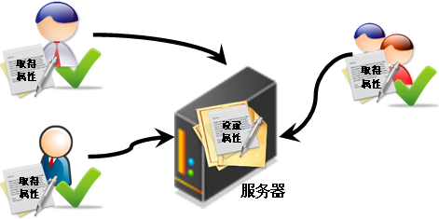
application属性范围
如果现在希望设置一个属性，可以让所有的用户（每一个session）都能看得见的话，则可以将属性范围设置成application，这样属性就保存在了服务器之上。

Slide 37
属性操作方法
No. | 方法 | 类型 | 描述
1 | public void setAttribute(String name,Object o) | 普通 | 设置属性的名称及内容
2 | public Object getAttribute(String name) | 普通 | 根据属性名称取得属性
3 | public void removeAttribute(String name) | 普通 | 删除指定的属性

Slide 38
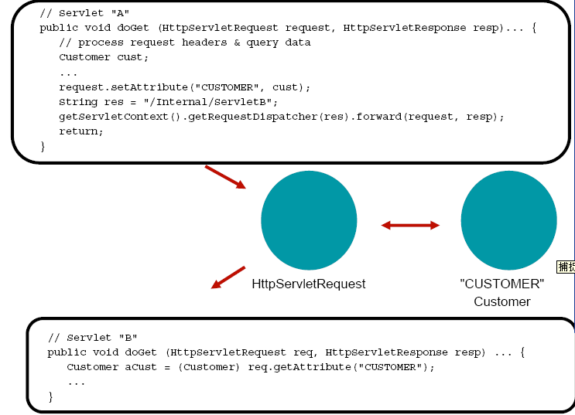
设置/取得Request范围内的属性

Slide 39
取得HttpSession实例
在Servlet程序中要想取得一个session对象，则可以通过HttpServletRequest接口完成，在此接口中提供了以下的操作方法
  public HttpSession getSession()
  public HttpSession getSession(boolean create)

Slide 40
取得HttpSession对象
package edu.whut.web.servletdemo; import javax.servlet.ServletException; import javax.servlet.http.HttpServlet; import javax.servlet.http.HttpServletRequest; import javax.servlet.http.HttpServletResponse; import javax.servlet.http.HttpSession; public class HttpSessionSetServlet extends HttpServlet { // 继承HttpServlet public void doGet(HttpServletRequest req, HttpServletResponse resp) throws ServletException, java.io.IOException { // 处理服务 HttpSession ses = req.getSession() ; // 取得session对象 System.out.println("SESSION ID --> " + ses.getId());// 取得session id ses.setAttribute("username", "administrator") ; // 设置属性 System.out.println("username属性内容：" + ses.getAttribute("username")); } public void doPost(HttpServletRequest req, HttpServletResponse resp) throws ServletException, java.io.IOException { // 处理服务 this.doGet(req, resp); // 调用doGet() } }

Slide 41
取得ServletContext实例
application内置对象是ServletContext接口的实例，表示的是Servlet上下文，如果要在一个Servlet中使用此对象，直接通过GenericServlet类提供的方法即可：
  public ServletContext getServletContext()

Slide 42
取得application对象
package edu.whut.web.servletdemo; import javax.servlet.ServletContext; import javax.servlet.ServletException; import javax.servlet.http.HttpServlet; import javax.servlet.http.HttpServletRequest; import javax.servlet.http.HttpServletResponse; public class ServletContextSetServlet extends HttpServlet { // 继承HttpServlet public void doGet(HttpServletRequest req, HttpServletResponse resp) throws ServletException, java.io.IOException { // 处理服务 ServletContext app = super.getServletContext() ; // 取得application System.out.println("真实路径：" + app.getRealPath("/")); app.setAttribute("appName", "ServletDemo"); PrintWriter out = resp.getWriter(); // 准备输出 out.println("appName --> " + app.getAttribute("appName")); out.println("appPath --> " + app.getRealPath("/")); out.close(); } public void doPost(HttpServletRequest req, HttpServletResponse resp) throws ServletException, java.io.IOException { // 处理服务 this.doGet(req, resp); // 调用doGet() } }

Slide 43
小结
通过getSession()方法可以直接取得HttpSession的实例化对象；
通过getServletContext()方法可以取得ServletContext的实例化对象。

Slide 44
5.7 Servlet跳转
掌握Servlet服务器端跳转及客户端跳转的使用；
掌握RequestDispatcher接口的使用。

Slide 45
Servlet跳转
从一个JSP或者是一个HTML页面可以通过表单或超链接跳转进Servlet，那么从Servlet也可以跳转到其他的Servlet、JSP或其他页面。
两种跳转形式：
  客户端跳转
  服务器端跳转

Slide 46
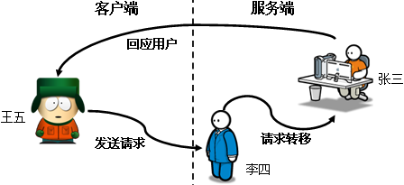
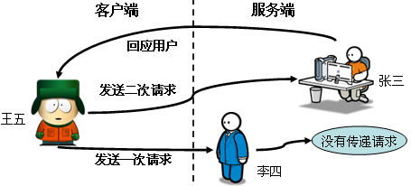
关于request属性范围的理解
request表示的是客户端的请求，正常情况下，一次请求服务器只会给予一次回应，那么这个时候如果是服务器端跳转，请求的地址栏没有改变，所以也就相当于回应了一次，而如果地址栏改变了，就相当于是发出了第二次请求，则第一次请求的内容肯定就已经消失了，所以无法取得。

Slide 47
客户端跳转
在Servlet中如果要想进行客户端跳转，直接使用HttpServletResponse接口的sendRedirect()方法即可，但是需要注意的是，此跳转只能传递session范围的属性，而无法传递request范围的属性。

Slide 48
客户端跳转
package org.whut.web.servletdemo; import javax.servlet.ServletException; import javax.servlet.http.HttpServlet; import javax.servlet.http.HttpServletRequest; import javax.servlet.http.HttpServletResponse; public class ClientRedirect extends HttpServlet { // 继承HttpServlet public void doGet(HttpServletRequest req, HttpServletResponse resp) throws ServletException, java.io.IOException { // 处理服务 req.getSession().setAttribute("name", “WHUT") ; // 设置session属性 req.setAttribute("info", “WEB COURSE") ; // 设置request属性 resp.sendRedirect(“RedirctTarget") ; // 页面跳转 } public void doPost(HttpServletRequest req, HttpServletResponse resp) throws ServletException, java.io.IOException { // 处理服务 this.doGet(req, resp); // 调用doGet() } }

Slide 49
接收属性
package edu.whut.web.servletdemo; import javax.servlet.ServletException; import javax.servlet.http.HttpServlet; import javax.servlet.http.HttpServletRequest; import javax.servlet.http.HttpServletResponse; public class RedirectTarget extends HttpServlet { // 继承HttpServlet public void doGet(HttpServletRequest req, HttpServletResponse resp) throws ServletException, java.io.IOException { // 处理服务 HttpSession ses = req.getSession() ; // 取得session对象 PrintWriter out = resp.getWriter(); // 准备输出 out.println("Name in SESSION --> " + ses.getAttribute("name")); out.println("info in Request --> " + req.getAttribute("info")); out.close(); } public void doPost(HttpServletRequest req, HttpServletResponse resp) throws ServletException, java.io.IOException { // 处理服务 this.doGet(req, resp); // 调用doGet() } }

Slide 50
服务器端跳转
在Servlet中没有像JSP中的“<jsp:forward>”指令，所以，如果要想执行服务器端跳转的话，就必须依靠RequestDispatcher接口完成，此接口中提供了如下的两个方法：
  public void forward(ServletRequest request,ServletResponse response) throws ServletException,IOException
  public void include(ServletRequest request,ServletResponse response) throws ServletException,IOException
使用RequestDispatcher接口的forward()方法就可以完成跳转功能的实现，但是如果要想使用此接口还需要使用ServletRequest接口提供的如下方法进行实例化
  public RequestDispatcher getRequestDispatcher(String path)

Slide 51
使用服务器端跳转
package edu.whut.web.servletdemo; import javax.servlet.RequestDispatcher; import javax.servlet.ServletException; import javax.servlet.http.HttpServlet; import javax.servlet.http.HttpServletRequest; import javax.servlet.http.HttpServletResponse; public class ServerRedirect extends HttpServlet { // 继承HttpServlet public void doGet(HttpServletRequest req, HttpServletResponse resp) throws ServletException, java.io.IOException { // 处理服务 req.getSession().setAttribute("name", "WHUT"); // 设置session属性 req.setAttribute("info", "WEB COURSE"); // 设置request属性 // 实例化RequestDispatcher对象，同时指定跳转路径 RequestDispatcher rd = req.getRequestDispatcher("RedirectTarget"); rd.forward(req, resp) ; // 服务器跳转 } public void doPost(HttpServletRequest req, HttpServletResponse resp) throws ServletException, java.io.IOException { // 处理服务 this.doGet(req, resp); // 调用doGet() } }

Slide 52
小结
掌握两种跳转的区别；
服务器端跳转可以传递request范围的属性，而客户端跳转无法传递request范围的属性。

Slide 53
JSP概念及优点
JSP工作原理
附录：JSP(Java Server Page)技术

Slide 54
JSP概念
JSP是运用Java技术实现的服务器端动态网页技术
用来在静态的页面中嵌入动态的内容
脚本为标准Java语言,包含在<%和%>里

Slide 55
JSP技术的优点
分隔动态部分与静态部分
独立平台
组件重用
本课程的所有实例为JSP1.0版本

Slide 56
JSP工作原理
Web浏览器
请求
结果
Web服务器
JSP源文件
JSP
解析器
Java
源文件
Web页面
(HTML文件)
JSP
Servlet
Java编译器

Slide 57
JSP页面组成
指令
JSP元素
动作
声明
JSP页面
脚本
程序段
模板文本
表达式
JSP注释

Slide 58
脚本(Scripting Elements)
脚本元素用于操作对象和执行影响生成内容的计算
JSP唯一支持的脚本语言是Java
脚本元素由<%开始，%>结束
脚本分类：声明，程序段，表达式

Slide 59
程序段(Scriptlets)
包括一些代码段，代码段严格遵守Java语言规范。
语法：<% 这是程序段 %>
举例：
<%if i>3 {%>
这个整数大于3
<%} else {%>
这个整数小于等于3
<%}%>

Slide 60
访问隐含对象
程序段和表达式都可以使用一些“隐含对象”(使用前不需要声明)
举例：
out.println(“Here is a JSP file!”);
隐含对象主要如下表：

Slide 61
对象名 | 类型 | 描述
request | javax.servlet.HttpServletRequest | 激发服务调用的请求
response | javax.servlet.HttpServletResponse | 对请求的响应
pageContext | javax.servlet.jsp.PageContext | 指明本Jsp页面的上下文。通过访问这个对象,可以访问许多有用的对象和方法,比如:getException,getPage,getSession.
session | javax.servlet.http.Httpsession | 为提出请求的用户创建session对象
application | javax.servlet.ServletContext | 从servlet的配置对象获得servlet上下文
out | javax.servlet.jsp.JspWriter | 输出流的Writer类
config | java.servlet.ServletConfig | 本JSP的ServletConfig类
page | java.lang.Object | 处理当前请求的本页面的实现类的实例

Slide 62
用JavaBean在JSP中创建动态内容
何为JavaBean?
JavaBean组件特性
如何在Jsp中使用JavaBean

Slide 63
何为JavaBean?
在JSP中使用JavaBean的好处
JavaBean：Java 语言编写的与平台无关的组件.是一种Java类，通过封装属性和方法成为具有某种功能或者处理某个业务的对象
JavaBean与EJB(Enterprise JavaBean)是不同的

Slide 64
JavaBean组件特性
属性--JavaBean 的组成部分
通过一对公用的(public) get<property>
和 set<property> 方法来定义
方法--JavaBean 可提供的动作或服务
事件-- JavaBean对有事件发生的一个提示

Slide 65
如何在Jsp中使用JavaBean
<jsp:useBean>
<jsp:getProperty>
<jsp:setProperty>

Slide 66
数据连接池原理
数据连接池配置使用
附录：数据库连接

Slide 67
JDBC接口技术
JDBC 概述
JDBC(Java Database Connectivity)接口技术实际上是一种通过Java语言访问任何结构化数据库的应用程序接口(API)。

Slide 68
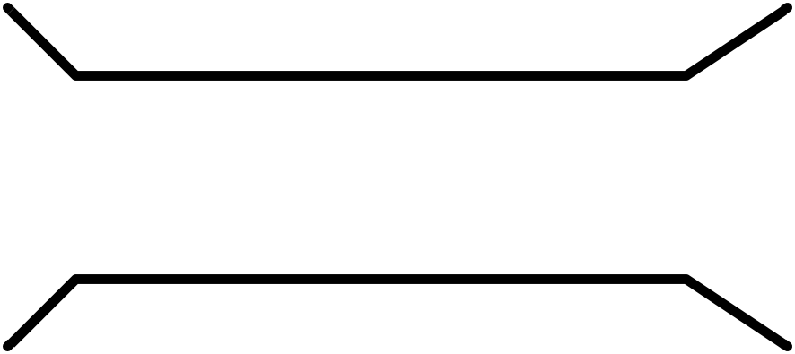


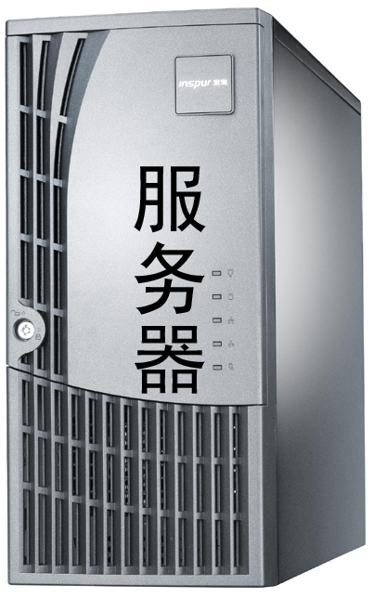
数据库直接连接
JDBC 可做三件事：与数据库建立连接、执行SQL 语句、处理结果
Connection
2
3
Statement
客户端
ResultSet
4
数据库服务器
1
DriverManager
DriverManager ：依据数据库的不同，管理JDBC驱动
Connection ：负责连接数据库并担任传送数据的任务
Statement ：由 Connection 产生、负责执行SQL语句
ResultSet：负责保存Statement执行后所产生的查询结果

Slide 69
使用数据直接连接的缺点
在某一时刻连接必须服务于一个用户，以免造成事务冲突
  来自不同用户的请求（都使用了同一个连接）对相同的事务进行操作，如果一个请求试图回滚，那么所有使用相同连接的数据库操作都要被回滚。
创建连接需要耗费时间
  创建一个连接大概需要1-2秒的时间。
保持连接打开状态的代价很大
  尤其是在系统资源（例如内存）方面。
  数据库产品的许可证都按照同时打开的连接数目来收费。

Slide 70
数据库连接池原理
什么是数据库连接池
  数据库连接池：Connection pooling，它是程序启动时建立足够的数据库连接，并将这些连接组成一个连接池，由程序动态地对池中的连接进行申请，使用，释放。

Slide 71
数据库连接池原理
数据库连接池运行机制
  从连接池获取或创建可用连接；
  使用完毕之后，把连接返还给连接池；
  在系统关闭前，断开所有连接并释放连接占用的系统资源；
  还能够处理无效连接（原来登记为可用的连接，由于某种原因不再可用，如超时，通讯问题），并能够限制连接池中的连接总数不低于某个预定值和不超过某个预定值;

Slide 72
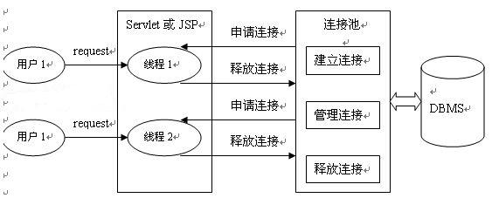
数据库连接池原理
连接池示例图：

Slide 73
数据库连接池原理
使用数据库连接池技术的好处
  1． 资源重用
  由于数据库连接得到重用，避免了频繁创建、释放连接引起的大量性能开销。在减少系统消耗的基础上，另一方面也增进了系统运行环境的平稳性（减少内存碎片以及数据库临时进程/线程的数量）。
  2． 更快的系统响应速度
  数据库连接池在初始化过程中，往往已经创建了若干数据库连接置于池中备用。此时连接的初始化工作均已完成。对于业务请求处理而言，直接利用现有可用连接，避免了数据库连接初始化和释放过程的时间开销，从而缩减了系统整体响应时间。
  3． 统一的连接管理，避免数据库连接泄漏
  在较为完备的数据库连接池实现中，可根据预先的连接占用超时设定，强制收回被占用连接。从而避免了常规数据库连接操作中可能出现的资源泄漏。

Slide 74
数据库连接池原理
常用的数据库连接池
  基于JNDI 、C3P0 、DBCP技术的数据连接池
  （1）JNDI(Java Naming and Directory Interface ):是SUN公司提供的一种标准的Java命名系统接口，是一组在Java应用中访问命名和目录服务的API。命名服务是将名称和对象联系起来，使得我们可以用名称访问对象。目录服务是一种命名服务,它提供了应用编程接口(application programming interface，API)和服务提供者接口(service provider interface，SPI)。这一点的真正含义是，要让应用与命名服务或目录服务交互，必须有这个服务的JNDI服务提供者，这正是JNDI SPI发挥作用的地方。服务提供者基本上是一组类，这些类为各种具体的命名和目录服务实现了JNDI接口—很象JDBC驱动为各种具体的数据库系统实现了JDBC接口一样。作为一个应用开发者，不必操心JNDI SPI。只需要确认要使用的每一个命名或目录服务都有服务提供者。
  （2）C3P0:连接池作者是《星球大战》迷，C3P0就是其中的一个机器人，并且这个名称中包涵connection 和pool的单词字母。因此叫这个名字。
  （3）DBCP(DataBase connection pool)：是 apache 上的一个 java 连接池项目，也是 tomcat 使用的连接池组件。单独使用dbcp需要3个包：common-dbcp.jar,common-pool.jar ,common-collections.jar

Slide 75
DBCP连接池的使用
DBCP主要配置属性：
  <Resource name="jdbc/users" type="javax.sql.DataSource" username="root" password="fengjian" driverClassName="com.mysql.jdbc.Driver" factory="org.apache.tomcat.dbcp.dbcp.BasicDataSourceFactory" maxIdle="2" maxWait="5000" url="jdbc:mysql://localhost:3306/exam" maxActive="4" />
  下面对里面几个比较重要的参数进行一下说明：
  name：表示你的连接池的名称也就是你要访问连接池的地址
  type：是对象的类型
  driverClassName：是数据库驱动的名称
  url：是数据库的地址
  username：是登陆数据库的用户名
  password：是登陆数据库的密码
  factory: 默认的使用tomcat.dbcp.BasicDataSourceFactory,可以使用 factory="org.apache.commons.dbcp.BasicDataSourceFactory"，就是Apache的开源的数据库连接池，但一定要把commons-dbcp-1.4.jar放到项目的lib里。

Slide 76
DBCP连接池的使用
maxIdle，是最大的空闲连接数，这里取值为2，表示即使没有数据库连接时依然可以保持2空闲的连接，而不被清除，随时处于待命状态。
maxWait ，最大建立连接等待时间。如果超过此时间将接到异常。设为-1表示
无限制。
maxActive是最大激活连接数，这里取值为20，表示同时最多有20个数据库连接。

Slide 77
DBCP连接池的使用
DBCP应用
（1）新建一个web工程
（2）把数据库包导入到lib如mysql-connector-java-5.0.8-bin
（3）把common-dbcp.jar,common-pool.jar ,common-collections.jar导入到lib
(4) 在WebRoot\META-INF建立文件context.xml
内容如下：
<Context>
<Resource name="jdbc/test" type="javax.sql.DataSource" username="root" password="root" driverClassName="com.mysql.jdbc.Driver" factory="org.apache.commons.dbcp.BasicDataSourceFactory" maxIdle="8" maxWait="5000" url="jdbc:mysql://localhost:3306/test" maxActive="15" initialSize="10"/>
</Context>

Slide 78
DBCP连接池的使用
示例代码
InitialContext ctx = new InitialContext(); DataSource ds = (DataSource)ctx.lookup("java:comp/env/jdbc/users"); Connection conn = ds.getConnection();

Slide 79
图形验证码
验证码的功能一般是防止使用程序恶意注册、暴力破解或批量发帖而设置的。
图形验证码，就是将一串随机产生的数字或符号，生成一幅图片，图片里加上一些干扰象素（防止OCR），由用户肉眼识别其中的验证码信息，输入表单提交网站验证，验证成功后才能使用某项功能。
OCR: Optical Character Recognition

Slide 80
MD5散列函数应用
数字指纹
  MD5将整个文件当作一个大文本信息，通过其不可逆的字符串变换算法，产生了这个唯一的MD5信息摘要。
数字签名
  MD5还可以防止文件作者的“抵赖”，这就是所谓的数字签名应用
用户密码绝不能以明文存储

Slide 81
过滤器原理
过滤器应用示例
附录：过滤器

Slide 82
过滤器概述
过滤器：一个驻留在服务器端的Web组件，可以截取用户端和资源之间的请求与响应信息，并对这些信息过滤。
Web容器
请求
目标资源
浏览器
过滤器
响应

Slide 83
过滤器概述
当Web容器接收到一个对资源的请求时，它将判断是否有过滤器与这个资源关联。
如果有，容器把请求交给过滤器处理。在过滤器中，可以改变请求内容，或者重新设置请求的信息，然后再将请求发送给目标资源。
当目标资源对请求做出响应后，容器同样将响应先转发给过滤器，过滤器可以对响应的内容进行转换，然后再将响应发送到客户端。
过滤器对客户端和目标资源来说是透明的

Slide 84
过滤器链
在一个Web应用中，可以部署多个过滤器，组成一个过滤器链。过滤器链中的每个过滤器负责特定的操作和任务，客户端的请求在这些过滤器之间传递，直到目标资源。
Web容器
请求
过滤器(1)
过滤器(2)
过滤器(n)
目标资源
浏览器
响应

Slide 85
过滤器链
Filter不是一个标准的Servlet，不能处理用户请求，也不能对客户端生成响应。
主要用于对HttpServletRequest进行预处理，也可以对HttpServletResponse进行后处理，是个典型的管道和过滤器(Pipes and Filters)架构模式

Slide 86
过滤器的作用
在HttpServletRequest到达Servlet之前，拦截客户的 HttpServletRequest 。
根据需要检查HttpServletRequest，也可以修改HttpServletRequest头和数据。
在HttpServletResponse到达客户端之前，拦截HttpServletResponse。
根据需要检查HttpServletResponse，也可以修改HttpServletResponse头和数据。

Slide 87
典型应用
对用户请求进行统一认证；
对用户发送的数据进行过滤或替换；
对内容进行压缩，以减小通信量。

Slide 88
Filter API
Filter接口：开发过滤器要实现该接口。
主要方法：
  public void init(FilterConfig filterConfig)
  public void doFilter(ServletRequest request, ServletResponse response, FilterChain chain)：实现过滤器的功能。在特定的操作完成后，可以调用chain.doFilter方法，将请求传给下一个过滤器（或目标资源），可以直接向客户端返回响应信息，或利用转发、重定向将请求转发到其他资源。
  public void destroy()

Slide 89
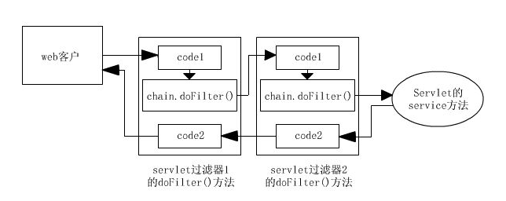
过滤器链的工作流程

Slide 90
FilterConfig接口：用于在过滤器初始化时向其传递信息。
主要方法：
  public String getFilterName()
  public ServletContext getServletContext()
  public String getInitParameter(String name)
  public Enumeration getInitParameterNames()

Slide 91
FilterChain接口：该接口由容器实现，容器将其作为参数传入到过滤器对象的doFilter方法中。过滤器对象使用FilterChain对象调用过滤链中的下一个过滤器，如果该过滤器是链中的最后一个过滤器，则调用目标资源。
  public void doFilter(ServletRequest request, ServletResponse response)

Slide 92
过滤器的部署
实现一个过滤器后，需要在web.xml中对过滤器进行配置。
通过<filter>和<filter-mapping>元素完成。
*description
*display-name
filter
*icon
filter-name
filter-class
*description
*init-param
param-name
param-value

Slide 93
web.xml部署描述
<filter>
<filter-name>GuestbookFilter</filter-name>
<filter-class>ch16.filter.GuestbookFilter</filter-class>
<init-param>
<param-name>word_file</param-name>
<param-value>/WEB-INF/word.txt</param-value>
</init-param>
</filter>
Servlet容器对描述符中的每一个过滤器，只创建一个实例。
filter-name
filter-mapping
url-pattern
or
servlet-name
0..4 dispatcher
用户访问url-pattern指定的URL资源或servlet-name指定的servlet时，过滤器被调用。

Slide 94
<filter-mapping>元素可以包含0到4个<dispatcher>元素，它指定过滤器对应的请求方式，可以是REQUEST、INCLUDE、FORWARD、ERROR四种之一。默认是REQUEST。
  REQUEST：用户直接访问页面时，Web容器将会调用过滤器。如果目标资源是通过RequestDispatcher的include或forward方法访问时，该过滤器不会被调用。
  INCLUDE：目标资源是通过RequestDispatcher的include访问时，该过滤器将被调用。
  FORWARD：目标资源是通过RequestDispatcher的forward方法调用时，过滤器将被调用。
  ERROR：目标资源是通过声明式异常处理机制调用时，过滤器将被调用。

Slide 95
<filter-mapping>
<filter-name>GuestbookFilter</filter-name>
<url-pattern>/process.jsp</url-pattern>
</filter-mapping>
例1
用户访问process.jsp时，容器调用GuestbookFilter过滤器。
例2
<filter-mapping>
<filter-name>GuestbookFilter</filter-name>
<url-pattern>/index.jsp</url-pattern>
<dispatcher>REQUEST</dispatcher>
<dispatcher>FORWARD</dispatcher>
</filter-mapping>
用户直接访问index.jsp，或通过RequstDispatcher的forward
方法调用时，容器将调用GuestbookFilter过滤器。

Slide 96
过滤器开发实例
实例1：AuthorityFilter（项目：User1）
  功能：认证访问权限
实例2： CharsetFilter（项目：User1）
  功能：统一处理POST的中文

